Slide 1
ورشة عمل بعنوان التشوهات القوامية Postural Deformities د. أحمد سعد ذياب جامعة بغداد/ كلية التربية البدنية وعلوم الرياضة

Slide 2
التشوهات القوامية الأسباب، الأنواع، وطرق الوقاية
أولاً: مقدمة عن القوام
القوام هو الوضع الذي يتخذه الجسم عند الوقوف أو الجلوس أو الحركة، ويُعتبر السليم منه دليلاً على صحة العضلات والمفاصل والعظام.
القوام الجيد يسهم في الكفاءة الحركية، الوقاية من الإصابات، وتحسين الأداء الرياضي.

Slide 3
ثانيًا: تعريف التشوهات القوامية
التشوهات القوامية هي انحرافات أو تغيرات غير طبيعية في شكل أو وظيفة الجهاز الحركي، وغالبًا ما تؤثر على العمود الفقري، الأطراف السفلية، أو العلوية.
تحدث بسبب اختلال التوازن العضلي أو العادات الخاطئة أو الأمراض أو العوامل الوراثية.

Slide 4
ثالثاً: أسباب التشوهات القوامية
عوامل وراثية
العادات الحركية الخاطئة (كالجلوس الخاطئ أو حمل الحقائب الثقيلة)
الضعف العضلي
قلة النشاط البدني
أمراض العظام والمفاصل
سوء التغذية

Slide 5
رابعاً:أنواع التشوهات القوامية الشائعة
1. تشوهات العمود الفقري
الحداب Kyphosisتقوس زائد للخلف في الظهر العلوي.
القعس Lordosis تقوس زائد للأمام في أسفل الظهر.
الجنف Scoliosis انحناء جانبي للعمود الفقري.

Slide 6
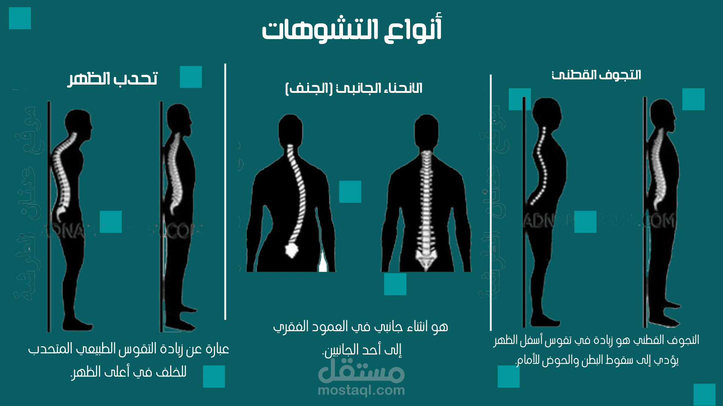

Slide 7
2. تشوهات القدم
القدم المسطحة Flat Foot
القدم المقوسة High Arch

Slide 8
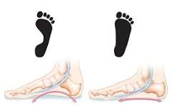
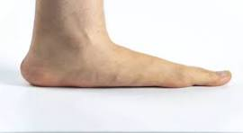

Slide 9
3. تشوهات الركبة
ركبة الروحاء Knees Knock تلامس الركبتين وبُعد القدمين.
ركبة الفحجاء Bow Legs تباعد الركبتين وتقارب القدمين.

Slide 10
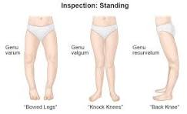
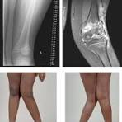

Slide 11
خامساً: أثر التشوهات القوامية في الأداء الحركي والصحي
تحد من الكفاءة الحركية.
تؤثر على التنفس والدورة الدموية.
تزيد من احتمالية الإصابات.
تؤثر على الثقة بالنفس والمظهر الخارجي.

Slide 12
سادساً: الوقاية من التشوهات القوامية
التثقيف الصحي منذ الصغر.
متابعة وضعية الجلوس والوقوف أثناء الدراسة.
تنظيم حمل الحقيبة المدرسية.
ممارسة الأنشطة الرياضية بانتظام.
المتابعة الدورية لحالات النمو غير الطبيعية.

Slide 13
سابعاً: دور مدرس التربية البدنية وعلوم الرياضية
الوقاية:
تعليم القوام الصحيح.
التمارين المخصصة لتقوية العضلات.
تصحيح وضعيات الجلوس والوقوف.
الاكتشاف المبكر:
الملاحظة الدقيقة خلال الحصص.
استخدام الفحوصات البصرية والاختبارات البدنية.
الإحالة والمتابعة:
التعاون مع الأخصائيين في العلاج الطبيعي.
متابعة تطور الحالة لدى الطلبة المصابين.

Slide 14
ثامناً: طرق العلاج
التمارين العلاجية: لتنشيط وتقوية العضلات الضعيفة.
الأجهزة المساعدة: مثل الأحذية الطبية والدعامات.
الجراحة (في الحالات الشديدة).
العلاج الطبيعي والتقويم الحركي.

